Slide 1

Ida Vestrheim og Kristian Sørensen
Regionalt senter for intensiv barnehabilitering (RIB)
PIH Multi studien

Slide 2

PIH Multi
  Tverrfaglig program
  Intensiv trening for barn
  Opplæring av foreldre
  Egen oppfølging av foreldre og bistand til deres mestring i familiesituasjonen
  Foreldre til foreldre
  Veiledning til barnets lokale fagpersoner
  Støtte til kvalitetssikring av lokalt samarbeid

Slide 3
PIH Multi - målgruppe
Alder 2-6 år
CP eller annen sammensatt funksjonsnedsettelse, GMFCS nivå III-V
Motiverte foreldre, minst en må snakke godt norsk eller engelsk
Eksklusjonskriterier:
Progressiv lidelse
Alvorlig sansetap eller autismespekterforstyrrelse som hoveddiagnose
Epilepsi som ikke lar seg behandle

Slide 4
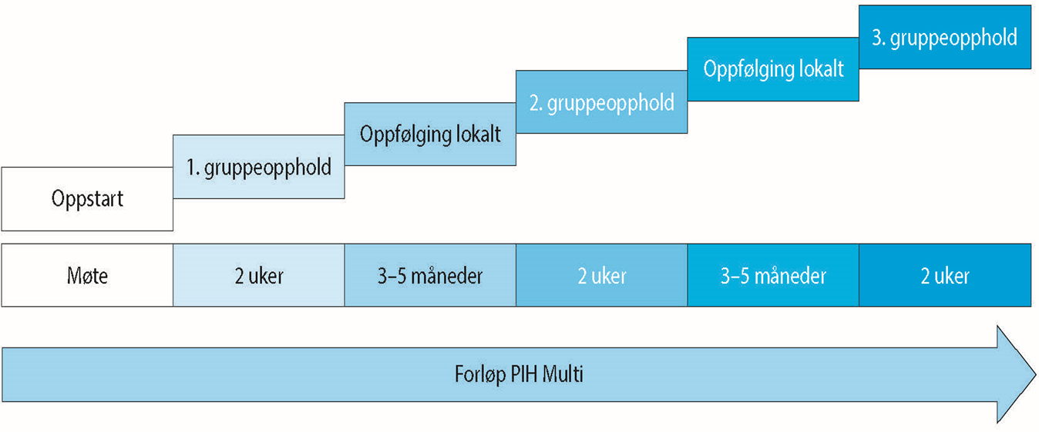
Innhold og organisering PIH Multi

Slide 5
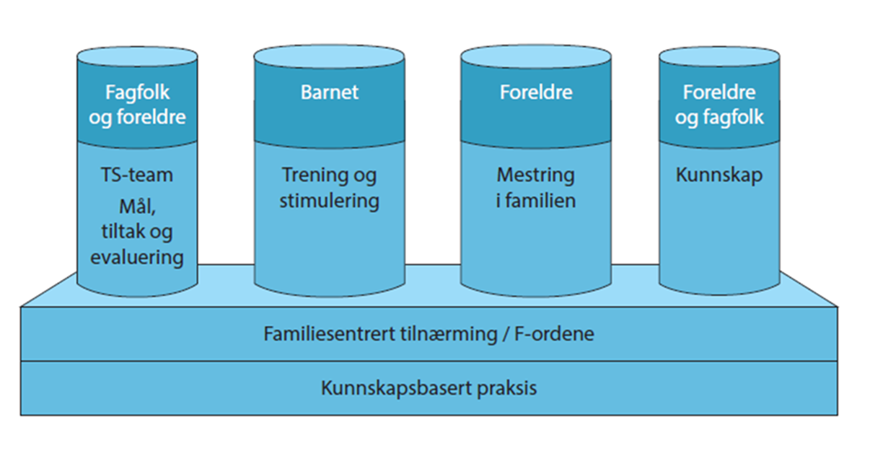
PIH Multi modellen

Slide 6

Kartlegging og dokumentasjon
Det benyttes ulike verktøy for kartlegging av hhv. motorikk, kommunikasjon og egenledelse
Kartlegging av stress og belastning hos foreldre
Foreldre og lokale fagfolk får tilbakemelding på progresjon underveis og utfyllende rapporter med anbefalinger om tiltak etter hvert gruppeopphold

Slide 7
Oppholdene
Dagtid:
  Barna i aktivitet i sal
  Foreldre enten i sal med barna eller undervisning/ gruppesamtaler / individuelle samtaler
  Observasjon og drøfting med lokale fagfolk
Kveldstid:
  Organiserte foreldresamtaler med et valgt tema og erfaringsutveksling eller uformelle foreldretreff uten fagfolk
Samarbeidsmøter:
  Foreldre, lokale fagfolk
  Undervisning og drøfting av mål/tiltak

Slide 8
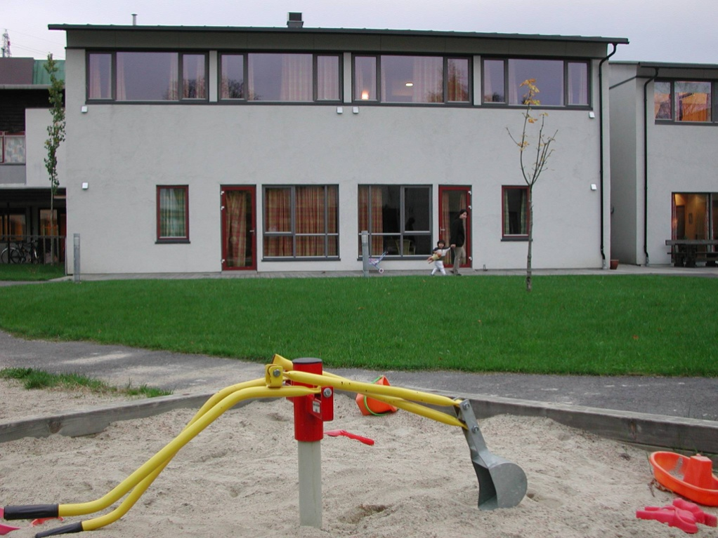
Praktiske forhold under oppholdene
Overnatting for familier
Økonomi
  Opplæringspenger
  Transport - reisegodtgjørelse
Hjelpemidler
Søsken

Slide 9

PIH Multi studien

Slide 10

Klinisk behandlingsforskning - KlinBeForsk
De regionale helseforetakenes program, KLINBEFORSK, bidrar med langsiktig finansiering av store, nasjonale kliniske behandlingsstudier
Gjennom disse prosjektene gis pasienter tilbud om å delta i utprøvende behandling samtidig som det utvikles ny kunnskap
Behandling som viser forskningsbasert evidens, skal raskt kunne implementeres i klinisk praksis

Slide 11
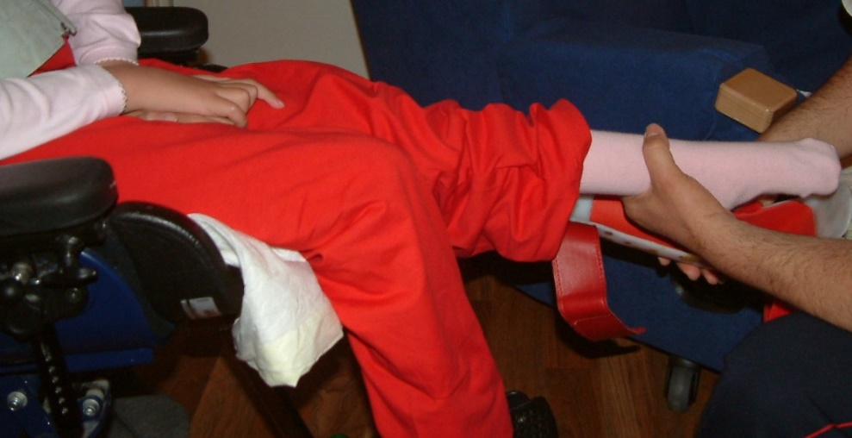
KlinBeForsk: Føringer for søknader 2020
«Prioritering til søknader knyttet til effektstudier av intensiv habilitering av barn/unge med hjerneskade forutsatt at prosjektene holder tilstrekkelig kvalitet»

Slide 12

Tildeling til PIH Multi studien v/ RIB, SSHF
Tildelt ca. 20 millioner kroner til effektstudie knyttet til intensiv habilitering av førskolebarn med tidlig hjerneskade
Regionalt senter for intensiv barnehabilitering (RIB) ved Sørlandet sykehus har drevet intensiv habilitering av barn og unge med CP i nesten 20 år
En del resultater er publisert, men fortsatt trengs mer forskning
Etablering av et evidensbasert norsk behandlingsprogram

Slide 13
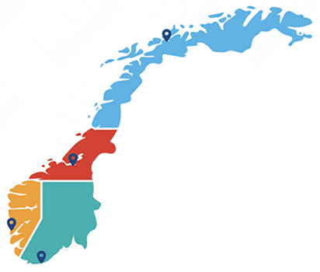
Samarbeid og gjennomføring
Aktive samarbeidspartnere: Sørlandet sykehus HF, St Olavs hospital, Haukeland Universitetssjukehus, UNN Tromsø
Nasjonalt multisenter-prosjekt: Andre regionale og lokale helseforetak deltar i forskningsprosjektet ved å rekruttere pasienter til nærmeste behandlingssted, dvs. i Helse Nord til Tromsø, i Helse Midt til Trondheim, i Helse Vest til Bergen og i Helse Sør-Øst til Kristiansand
Behandlingssentrene i alle RHF skal gjennomføre PIH Multi behandlingen slik den gjennomføres i RIB
RIB, SSHF har en nøkkelrolle i prosjektet gjennom ledelse av studien v/ Jon Skranes og ledergruppen, samt opplæring og veiledning til de øvrige behandlingssentrene i Norge

Slide 14
Forskningsprosjektet
Hensikten med PIH Multi studien: Frembringe evidensbasert kunnskap gjennom bruk av et robust forskningsdesign: Multisenter-studie, RCT (randomized controlled trial)

Slide 15
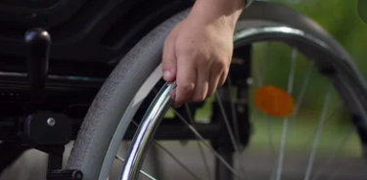

Målområder
Primære målområder:
  Barnet: Evaluere barnets selvhjelpsferdigheter før og etter deltakelse i PIH Multi
  Foreldre: Evaluere foreldremestring (empowerment) før og etter deltakelse i PIH Multi
Sekundære målområder:
  Evaluere barnets motorikk, kommunikasjon og egenledelse før og etter deltakelse
  Evaluere foreldrekompetanse, stressnivå og grad av optimisme før og etter deltakelse

Slide 16
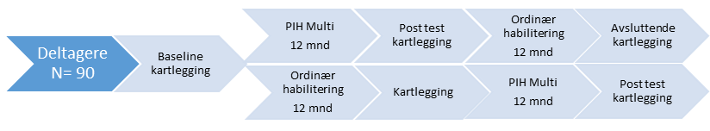
Studiedesign
Inklusjonskriterier:
  Alder 2-6 år ved rekruttering
  Alvorlig CP eller annen non-progressiv tilstand med GMFCS nivå III-V
  Motiverte foreldre som ønsker å delta i barnets opptrening
Eksklusjonskriterier:
  Progressiv lidelse
  Alvorlig sansetap eller autismespekterforstyrrelse som hoveddiagnose
  Epilepsi som ikke lar seg behandle

Slide 17

Studien – endring og muligheter!
Deltakende barn i årene 2021-2025: totalt ca. 90 barn
Sørlandet sykehus: 30 barn
St Olavs hospital: 20 barn
Haukeland: 20 barn
UNN Tromsø: 20 barn
Intensive tilbud er nå under etablering i alle Norges helseregioner
Rekruttering av barn til behandlingstilbudene og studien i årene 2021 – 2023
Henvisning til behandling og studie går gjennom barnets habiliteringstjeneste

Slide 18
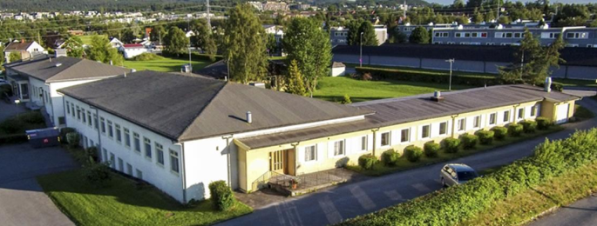
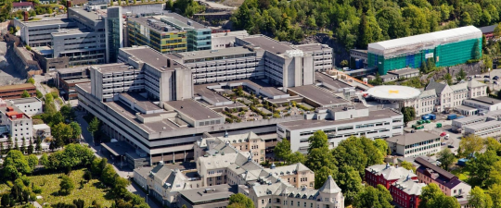
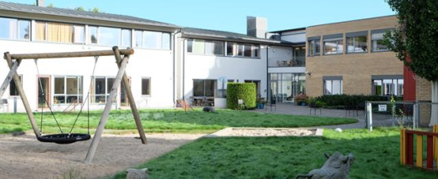
Prosjektorganisering
Prosjektleder: Jon Skranes
Ass. prosjektleder (50% i 5 år): Ida Vestrheim
Prosjektkoordinator (40% i 5 år): Anne Cecilie Tveiten
2 PhD stipendiater (50% i 6 år):
  Psykologspesialist Kristian Sørensen, RIB
  Spesialfysioterapeut Siri Johnsen, RIB
Prosjektmedarbeider St Olav: 60% stilling i 4 år
Prosjektmedarbeider Haukeland: 60% stilling i 4 år
Prosjektmedarbeider UNN Tromsø: 60% stilling i 4 år
- Ledergruppe
- Referansegruppe m/brukerrepresentant fra CP-foreningen
- Forskergruppe

Slide 19

Kontakt oss gjerne!
Ledergruppen PIH Multi studien:
Prosjektleder, professor dr. med. Jon Skranes
jon.skranes@sshf.no
Assisterende prosjektleder, Ida Vestrheim
ida.vestrheim@sshf.no
Enhetsleder RIB, Kristian Sørensen
kristian.sorensen@sshf.no

